Slide 1
КГУ «СШИ №9» УОКО
Социально – психологическая служба
Школа для родителей «Шаг на встречу»
Психолог Лисейкина Елена Николаевна Социальный педагог Кагарманова Ильвира Римовна
Дата выпуска: апрель 2020г.

Slide 2
Рекомендации для родителей Соблюдайте меры предосторожности Находитесь дома, не отпускайте детей на улицу одних
Самое ценное, что у нас есть – это жизнь. «Жизнь и здоровье — это особая ценность, никто не имеет право посягать на нее».
Забота о здоровье ребёнка и взрослого человека стала занимать во всём мире приоритетные позиции.
«Родители обязаны соблюдать основы физического, нравственного и интеллектуального развития личности ребёнка».

Slide 4
Права и обязанности родителей по воспитанию и образованию ребенка
Родители обязаны заботиться о здоровье своего ребенка, воспитывать его, обеспечить получение им обязательного среднего образования.
Родители, несут ответственность за обеспечение необходимых условий жизни для его физического, психического, нравственного и духовного развития.

Slide 5
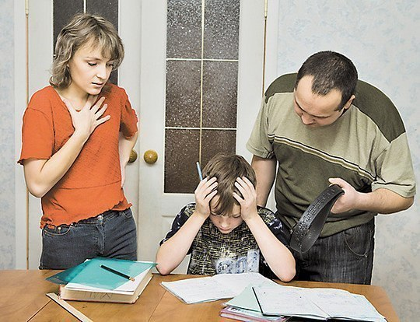
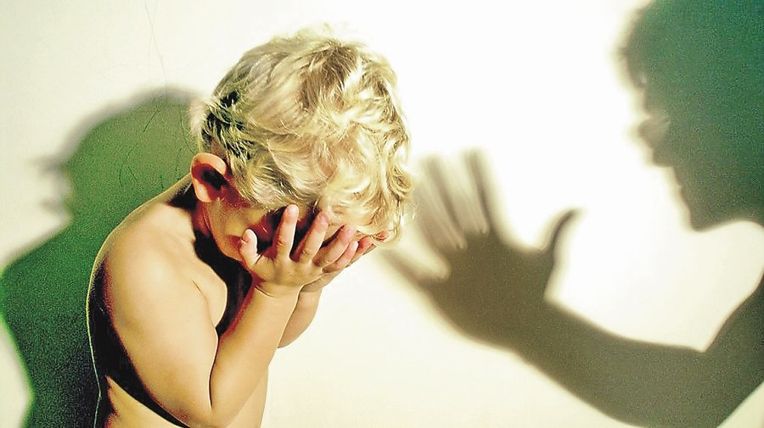
Ответственность родителей
Неисполнение родителями или другими законными представителями обязанностей по воспитанию и образованию, защите прав и интересов несовершеннолетних детей, а также по уходу за ними и содержанию – влечет наказание.

Slide 6
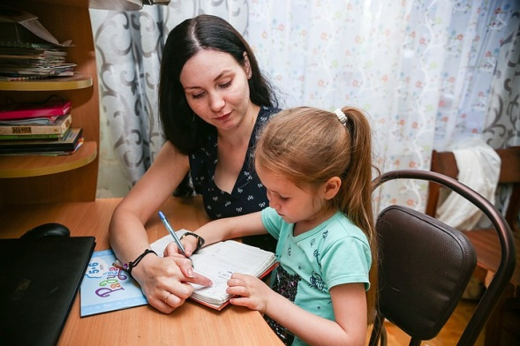
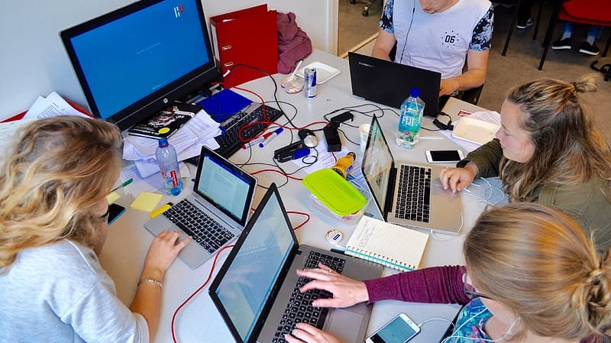
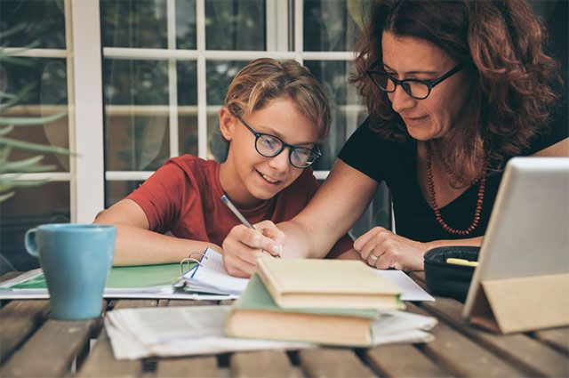
Родители при дистанционном образовании на период пандемии коронавирусной инфекции
- Создают своему ребенку условия для обучения;
-осуществляют контроль за своим ребенком, и выполнением самостоятельных заданий;
-родители поддерживают связь с классным руководителем , учителями-предметниками, школьным психологом и социальным педагогом.

Slide 7
Школа для родителей «Шаг на встречу»

Slide 8
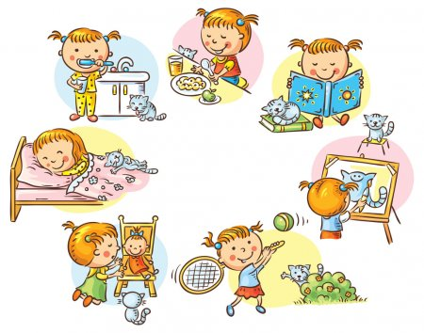
Распорядок дня как средство от хандры.
Многие советуют составить распорядок дня — это действительно очень хорошо. Необязательно оставлять именно тот график, который был до карантина. Важно, чтобы в семье был понятный распорядок, иначе у вас будет уходить очень много сил и нервов на наведение порядка внутри семьи. Разброд и шатание нормальны в первые дни, но постепенно произойдет адаптация к домашнему режиму.

Slide 9
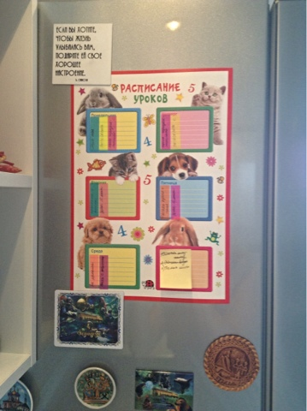
Попробуйте согласовать вечером порядок на завтрашний день.
Согласовали — повесили на холодильник. И вот становится понятно что и когда будет происходить: тогда-то мы играем, тогда смотрим кино, а вот в это время кто-то работает, а кто-то учится, здесь маме нужна помощь…

Slide 10
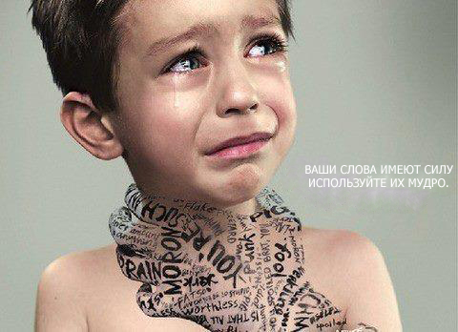
Давайте снижать градус требований и градус переживаний
Согласна, что трудно
спокойно принять
факт, что будут трудности
в учебе. Кто-то что-то
пропустит, кто-то что-то
не поймёт, кто-то что-то
не сделает, какие-то темы окажутся неясными. Это нормально, это естественно, в сложившейся ситуации не может быть иначе.

Slide 11
Давайте без фанатизма!
Не надо требовать, чтобы дети делали абсолютно всё любой ценой. Ничего страшного, это не конец света.
Речь идёт
практически
о двух месяцах,
ещё будет время
всё наверстать
и повторить.

Slide 12
Как бы мы ни старались, неминуемо будут эпизоды раздражения друг на друга. Замкнутое пространство само по себе поднимает уровень стресса и агрессивных эмоций. Поэтому очень хорошо в конце дня эмоционально поддержать друг друга.

Slide 13
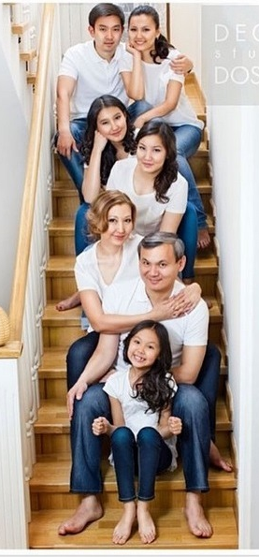
«Я сегодня молодец, потому что…»
Первый раз в жизни сделал омлет, вовремя отправил сочинение, убрался на своём столе, впервые присел 30 раз подряд — что угодно! Уметь замечать хорошее очень важно.
Говорить друг другу спасибо. «Я сегодня хочу сказать спасибо …., потому что мне было очень приятно, когда ты сказал /сделал/ посмотрел/ улыбнулся и так далее».
И добавить: «Когда это
всё закончится,
в первую очередь я хочу…».

